Slide 1


Grupo numero 4
Perfulandia
Desarrollo Full Stack

Slide 2

Introduccion
Perfulandia SPA ha crecido rápidamente, expandiendo sus operaciones a nivel nacional. Sin embargo, su sistema monolítico actual no soporta esta expansión, generando problemas de rendimiento y disponibilidad. Para garantizar la estabilidad del negocio, se propone una arquitectura basada en microservicios con MySQL, permitiendo mayor escalabilidad, eficiencia y mejor experiencia para los clientes.

Slide 3
Problema y contexto
Nuestro proyecto aborda los problemas de escalabilidad, mantenimiento y eficiencia en el sistema actual.
El sistema monolítico presentando fallas y sobrecargas , afectando el rendimiento
Es difícil agregar nuevas funcionalidades sin afectar otras partes del sistema
Se requiere una arquitectura flexible que permita escalar por demanda y mejorar la estabilidad

Slide 4


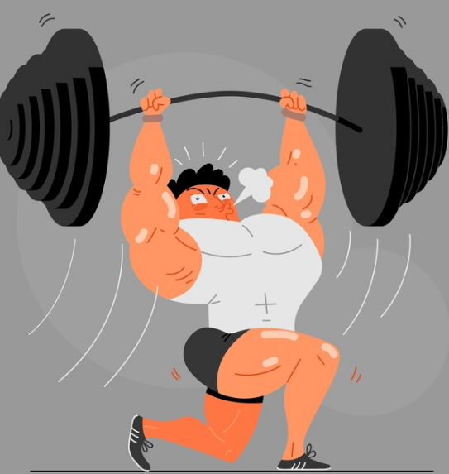

Estrategia de microservicios
Para resolver el problema, utilizaremos una arquitectura de microservicios, dividiendo el sistema en servicios independientes que se comunicaran entre sí.
Beneficios
Escalabilidad: Se pueden aumentar los recursos solo en los servicios que lo necesiten
Mantenimiento mas sencillo: Los cambios a un servicio no afectan al resto
Resiliencia: Si un servicio falla, el sistema seguirá funcionando
Flexibilidad: Se puede usar diferentes tecnologías en cada microservicio

Slide 5
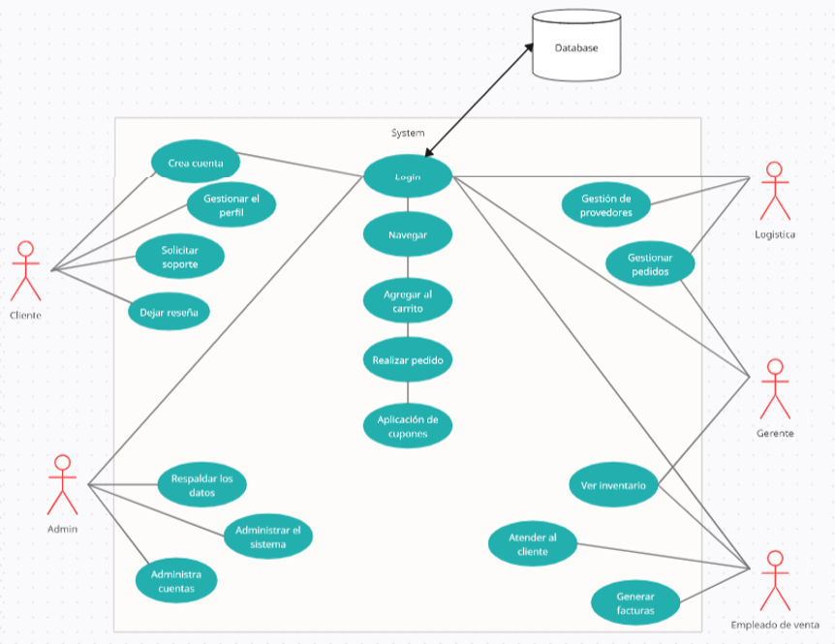
Diagrama de caso de uso

Slide 6
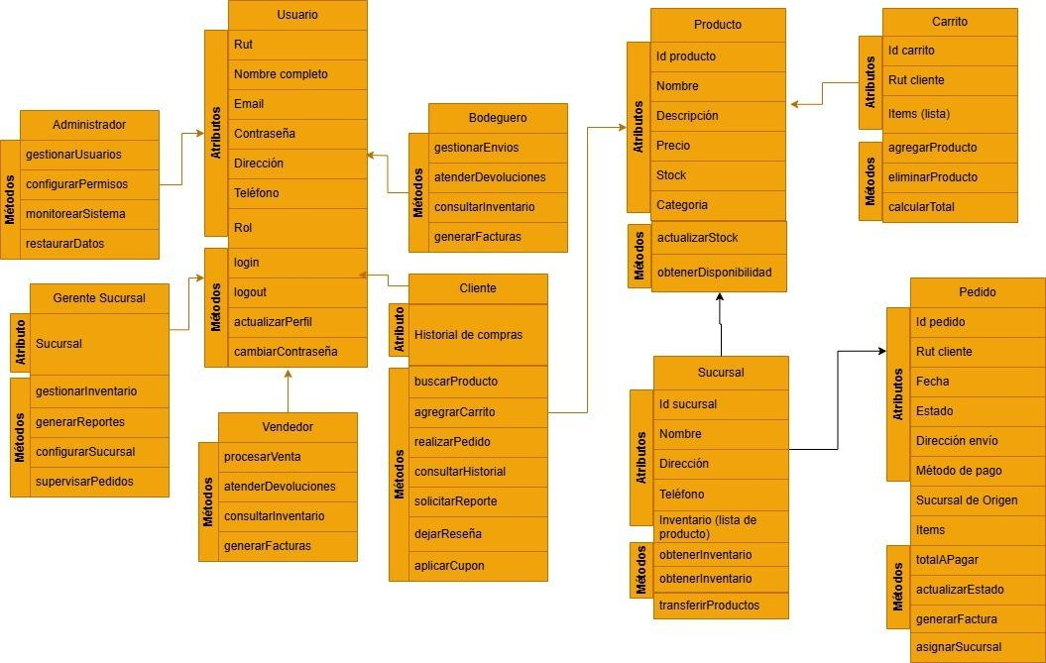
Diagrama de clases

Slide 7
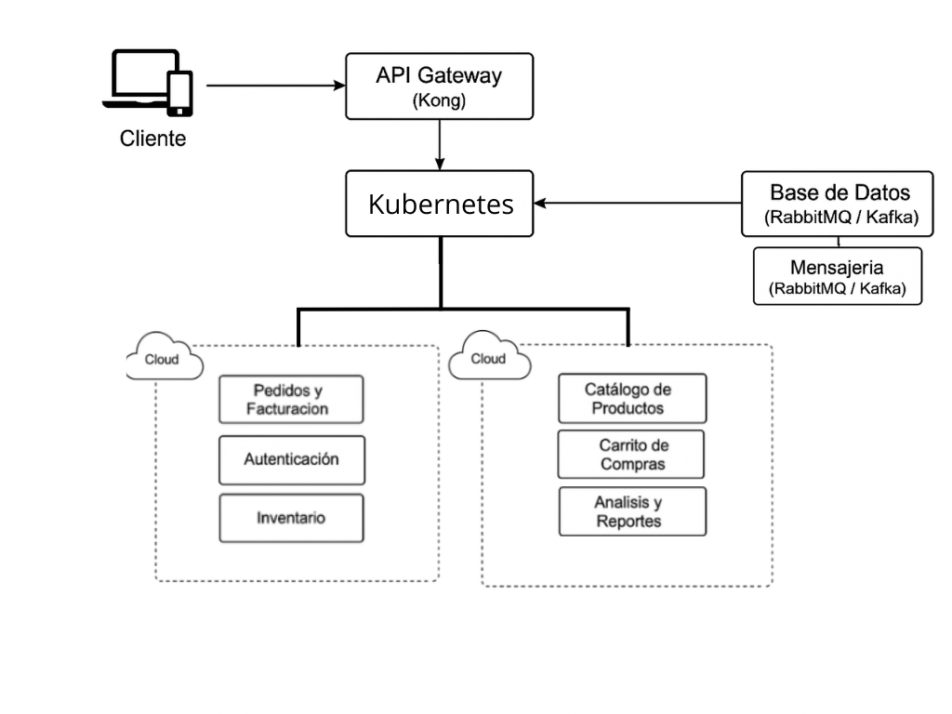
Diagrama de Microservicios

Slide 8





Herramientas y Frameworks a utilizar
Para desarrollar los microservicios, usaremos
Spring Boot(java) ⟶ Para crear microservicios eficientes y estructurados
MySQL ⟶ Para manejar diferentes tipos de datos según las necesidades
Kubernetes ⟶ Para gestionar la ejecución y escalabilidad de los microservicios
RabbitMQ ⟶ Para la comunicación eficiente entre microservicios
Kong Gateway / API Gateway → Para gestionar las solicitudes entre clientes y microservicios, garantizando seguridad y control del tráfico.
Todas estas herramientas fueron elegidas por su robustez, facilidad de integración y rendimiento

Slide 9




Trabajo en equipo y organizacion
Para una mejor organizacion y colaboracion:
GitHub → Control de versiones y almacenamiento de archivos termiandos
Drive ⟶ Compartir todo tipo de archivos tanto sean borradores como versiones competas
Discord/WhatsApp → Comunicación rápida y eficiente entre el equipo.
Esto nos permite mejorar la coordinación y gestión del tiempo

Slide 10



Enfoque ético
Desafíos principales
Inconformidad del cliente
Pérdida de información en la mitigación
Resistencia al cambio por parte de los trabajadores
La ética al momento del desarrollo es clave para garantizar un sistema mas seguro y confiable

Slide 11
Conclusion
La adopción de microservicios permite a Perfulandia SPA superar las limitaciones de su sistema actual, asegurando mejor rendimiento, escalabilidad y resiliencia. Con esta nueva arquitectura, la empresa podrá crecer sin restricciones tecnológicas, optimizando sus operaciones y garantizando un servicio confiable para sus clientes.

Slide 12
Gracias

